Slide 1
猫品种分类器的设计与实现
项目成员 熊伟民 宋泽田 陈睿博

Slide 2
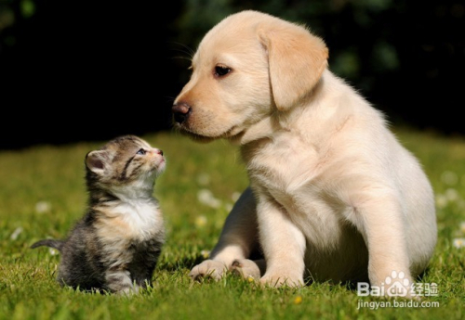
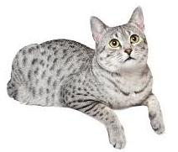
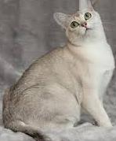
物体检测网络的训练
为什么要采用分割网络：
我们的分割网络要实现的目标是从复杂场景筛选出猫并进行猫的种类识别，并给出猫的位置。
猫的种类本身是一个不是很显著的特征，直接使用分类网络识别很容易受到其他因素的干扰。比如两种不同种类的猫可能各种特征很相似，直接识别会受到环境的干扰。
可能的复杂场景
Egyptian Mau
Burmilla cat

Slide 3
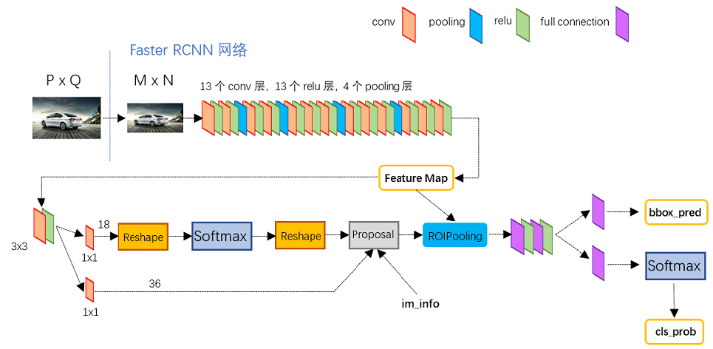
物体检测网络的训练
选取什么样的检测网络：
传统的检测网络包括R-CNN，SSD，YOLO。 faster RCNN采用region
Proposal network来取代selective search方法，提高了精确率和检测速度。YOLO将detection转化为regression，提高了运行速度，但是精确率要慢一些。SSD兼具Faster RCNN和YOLO的特点。但是具有较多的超参数，增加了训练难度。考虑到aster RCNN的鲁棒性更强一些，我们选择了Faster RCNN作为物体检测网络

Slide 4
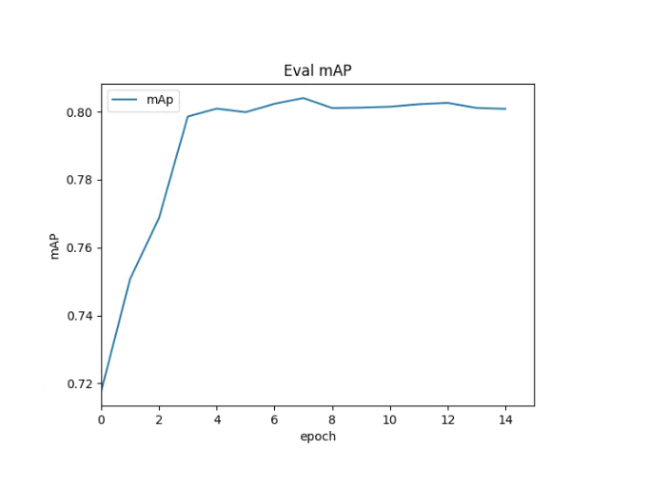
物体检测网络的训练
衡量网络的训练效果：
True Positive(真正，TP)：将正类预测为正类数
True Negative(真负，TN)：将负类预测为负类数
False Positive(假正，FP)：将负类预测为正类数
False Negative(假负，FN)：将正类预测为负类数
准确率：ACC = (TP+TN) / (TP+TN+FP+FN)
精确率: P = TP / (TP + FP)
召回率：recall = TP / (TP+FN)
均精度均值(mAP): 指定IoU值， 将precision对recall 取平均

Slide 5
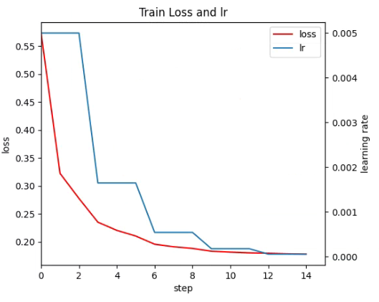
分割网络的训练
·训练过程
考虑到ResNet在图形分类上的优异表现，我们决定使用ResNet作为特征提取网络，并使用预训练参数进行训练。共设置15个epoch，使用VOC2017数据集，在一块RTX3080上进行训练，每个epoch用时约一个半小时，期间lr每进行3个epoch进行一次调整。

Slide 6
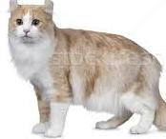
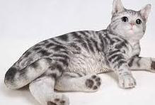
数据增强
·为什么要数据增强：
防止对于训练集的过拟合
对图片进行随机裁剪，希望神经网络能够学到不同位置的特征
我们的图片是来源于现实世界的拍摄，保持神经网络对于移位，
视角，大小，照明（或者以上组合）的不变性
美国反耳猫
美国短毛猫
防止图片中的体态对于识别结果产生的影响

Slide 7
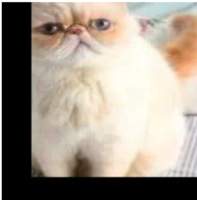
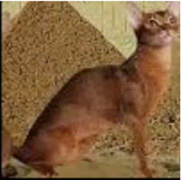
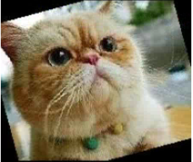
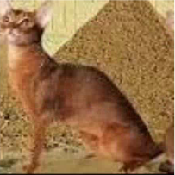
数据增强
· 我们采取的数据增强的方法：
图片随机翻转
图片加噪
亮度调整
图片旋转
图片随机裁剪
图片拉伸
随机裁剪
旋转
图片翻转

Slide 8
分类器的构建
·数据集的选择：
首先，我们使用了Python爬虫对Google图片的搜索结果进行了爬取。我们选择了国际爱猫联合会（The Cat Fancier’s Association）定义的45种纯种猫品种，每种猫搜集了250-300张图片，最后数据总量为约1.2万张图片。我们利用目标检测器切分出其中含有猫的区域，并舍弃掉不含有猫的照片。经过粗略的人工筛选之后，我们得到了一个质量相对较高的数据集。
一些示例如下：
苏格兰折耳猫
英国短毛猫
波斯猫
缅因猫

Slide 9
分类器的构建
· 模型构建：
我们首先复现了ResNet50的结构，以其为核心进行训练。具体模型结构如下：
·结果：
在测试集上的测试正确率仅有30%-40%左右。
不能接受！
·存在的问题：
数据量相对较小，很容易产生过拟合；不同种类的猫本来就十分相似，这种更细粒度的准确分类存在一定的困难。
Dropout
Linear
Dropout
Linear
1000种类别的分数
45种类别的分数
输入图片
ResNet
Dropout
Linear
平均
Dropout
Linear
Dropout
Linear

Slide 10
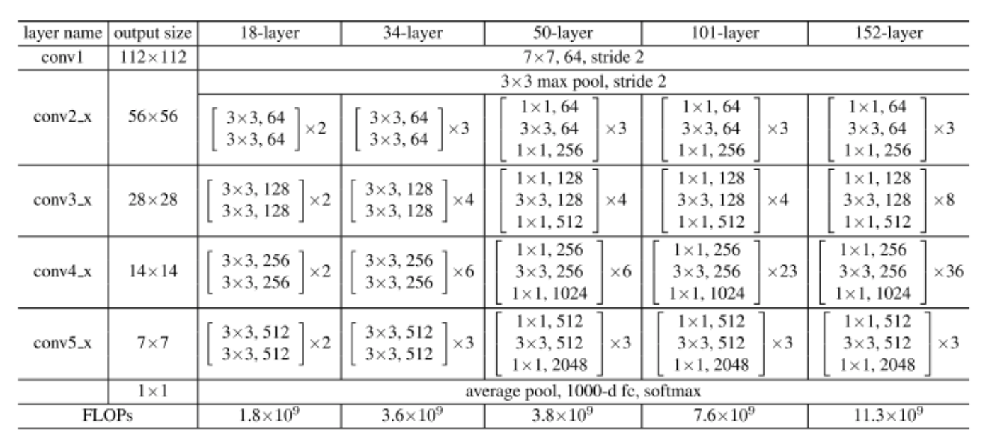
分类器的构建
· 改进方法：
使用迁移学习的方法：
ImageNet有更大的数据量，可以认为原参数中已经学习到了很多与图像、种类等有关的特征与表现形式。
·结果：
在预训练的ResNet50上进行fine-tuning后，测试结果正确率可达到57.14%。与原来相比已有较大提升，但是仍然不高。
·使用更复杂的模型
使用ResNet152，正确率
可达62.95%。
使用ResNeXt101_32x8d,
正确率可达62.50%。
·问题
随着模型逐渐复杂，训练
需要时间快速膨胀，过于耗时
各种resnet的结构

Slide 11
分类器的构建
·继续提升：
增大数据量，减小数据量不足带来的影响。
从Cats and Dogs Breeds Classification Oxford Dataset^{[1]},和Cat Breeds Dataset^{[2]}中将我们需要的45种猫的图片添加进原数据集中。新数据集有约13万张图片。其中，对应的45种猫的图片共约6万张。
·问题：
新数据集质量显著较差，不仅有十分多的误分类出现，甚至很多图片根本不是猫！同时，各种类的数量有较严重的不均衡，又一些类图片有数千张，而有一种甚至只有19张。
[1] https://www.kaggle.com/zippyz/cats-and-dogs-breeds-classification-oxford-dataset
[2] https://www.kaggle.com/ma7555/cat-breeds-dataset
出现在猫数据集中的兔子

Slide 12
分类器的构建
· 解决方法：
首先利用Faster R-CNN筛选掉不是猫的图。
筛选后数据集大小为约4万5千张图。
·筛选除去新数据集中误分类的图片
利用质量较高的原数据集训练得到的模型，对新数据集进行一定的筛选。类似半监督学习的方法。
首先，在原数据集上通过迁移学习的方式训练得到以ResNet34、ResNet50、ResNet101,ResNet152 为核心的4个模型，然后对其预测的分数进行平均后得到最终的分数，通过softmax得到预测的概率。
在原测试集上预测得结果：
top1正确率：66.44%，top3正确率：87.11%，top5正确率92.67%
这种Ensemble方式明显带来的较大提升，认为可以用于对新数据集的筛选。
·筛选方式
去掉其对应标签预测概率小于5%的数据。最后得到的筛选后的数据集有约2万9千张图片，即平均每类有约640张图片，数量相对较多。为避免误分类带来的巨大影响，去掉一些可能正确的图片也可以接受。

Slide 13
分类器的构建
·最终分类器搭建
(1)KFold:
将原训练集随机均分为5份，训练5个模型。每次以其中一份作为验证集，其他四份作为训练集，训练得到一个模型。最终取五个模型在测试集上测试给出的各种类分数的平均值作为最后的预测。
实验时训练了5个以ResNet152为核心的模型。
实验结果:
Top1正确率：68.64%，Top3正确率90.53%，Top5正确率95.57%。有一定提升。

Slide 14
分类器的构建
·最终分类器搭建
(2)Ensemble:
使用筛选后的数据集重新以ResNet34，ResNet50，ResNet101，ResNet152为核心训练得到四个模型,并以取其平均值的方式进行Ensemble。测试结果如下表：
可以看到扩充数据量后有效提升了预测正确率。最终的Ensemble模型虽然Top1正确率仍只有73.34%，但考虑到这一任务本身的困难性以及一些品种的猫的高度相似性，这一结果已足够优秀。同时，其Top5正确率可以达到97.26%，已经可以发挥实际作用。
模型核心 | Top1正确率 | Top3正确率 | Top5正确率
ResNet34 | 65.87% | 88.44% | 94.75%
ResNet50 | 68.92% | 90.33% | 95.81%
ResNet101 | 68.23% | 89.61% | 95.09%
ResNet152 | 69.13% | 89.40% | 95.06%
以上四个模型的平均 | 73.34% | 93.34% | 97.26%

Slide 15
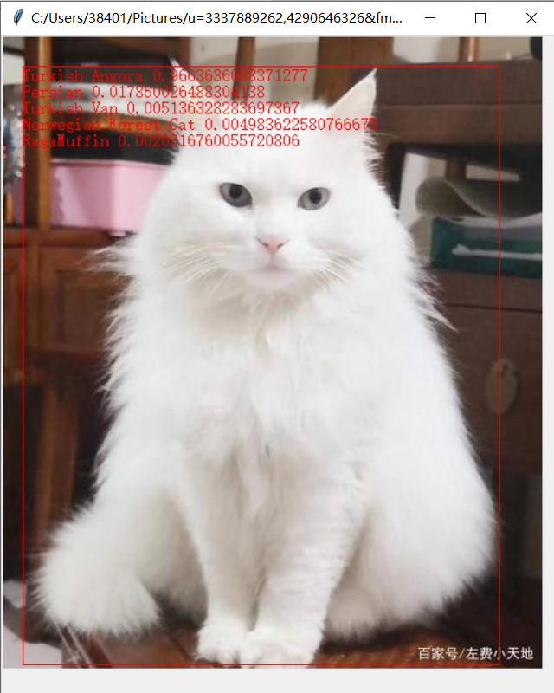
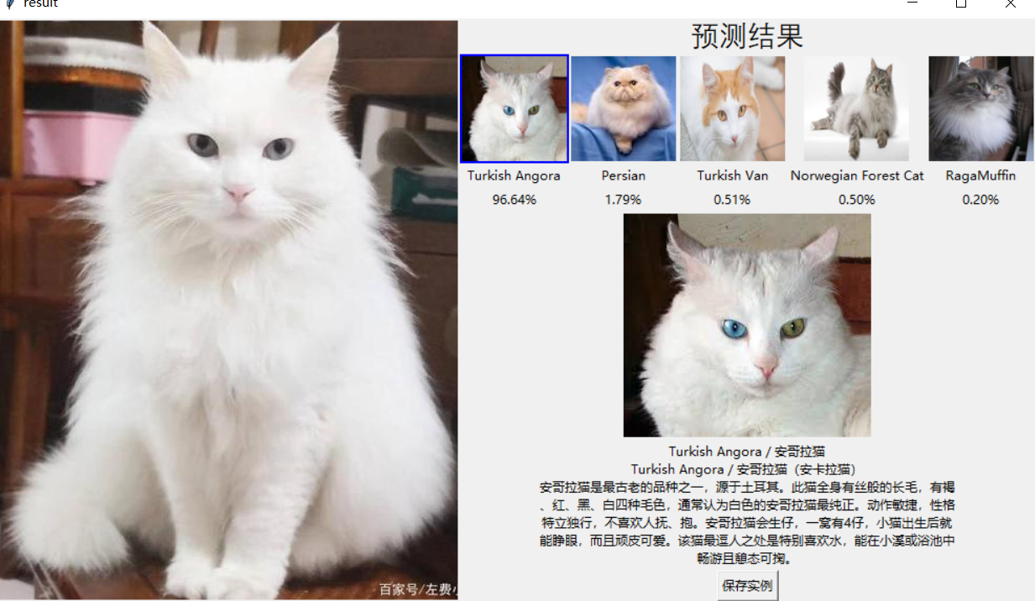
UI
单击选择图片选择要处理的图片
返回处理过的图片，画出了所有bounding box及Top5猫品种预测和概率
可以单击bounding box查看详细结果，可以点击右侧图标查看对应品种猫的大图和简介

Slide 16
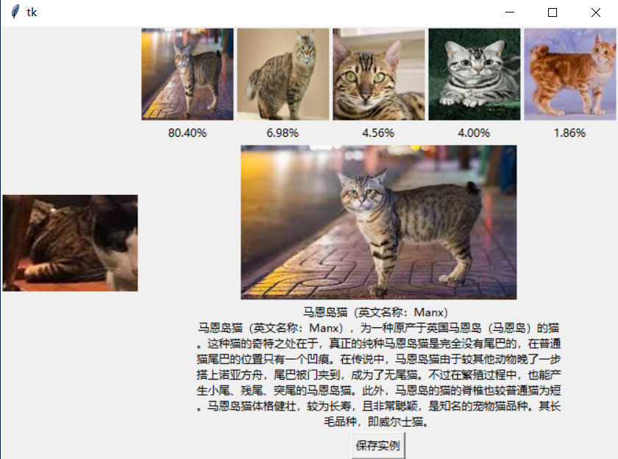
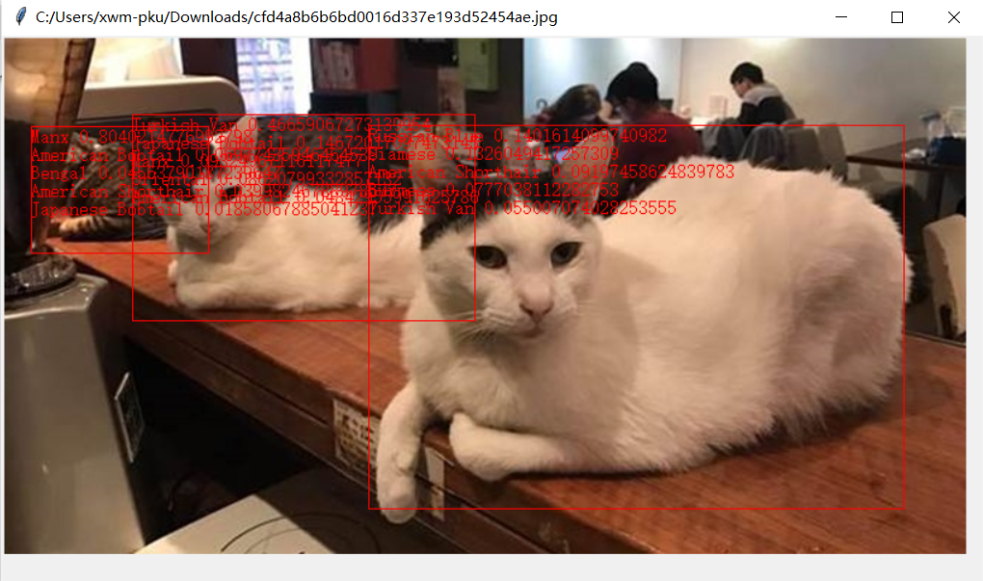
UI
结果展示：

Slide 17
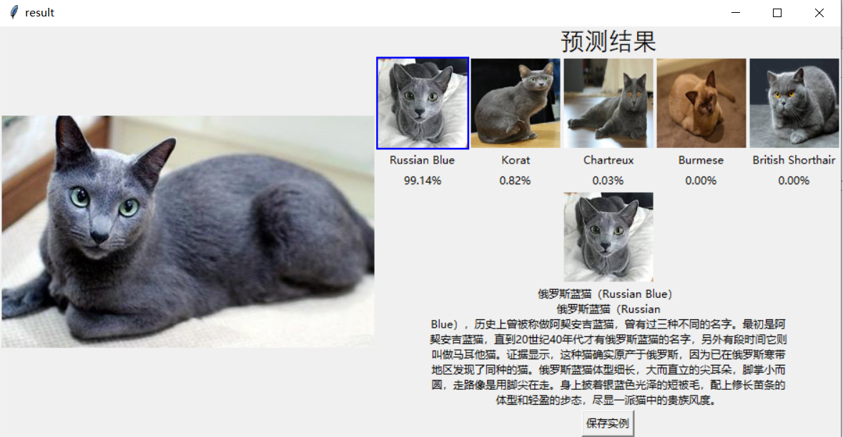
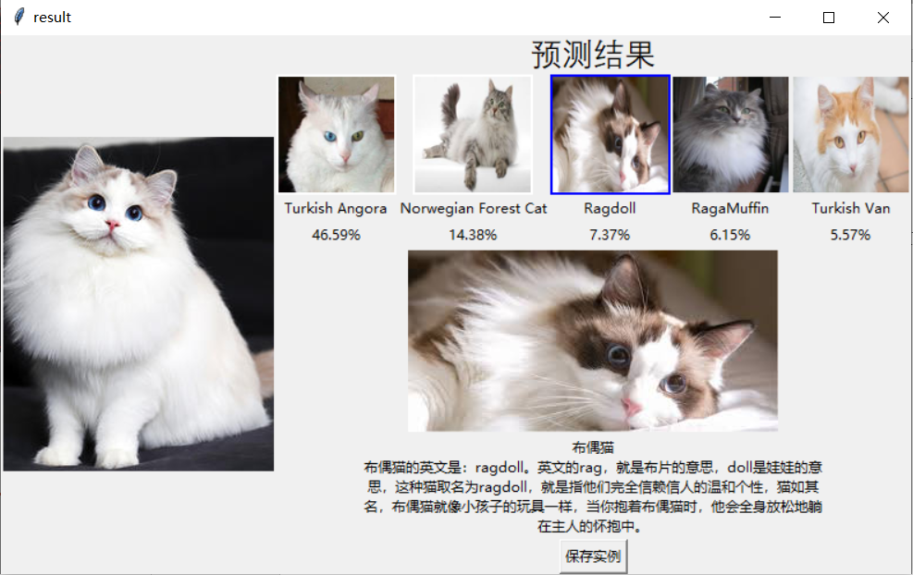
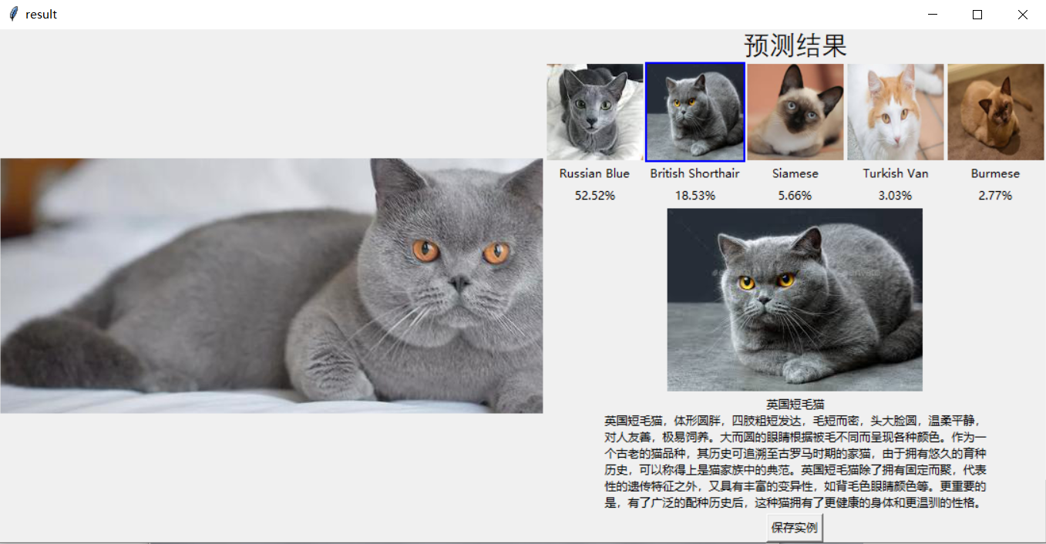
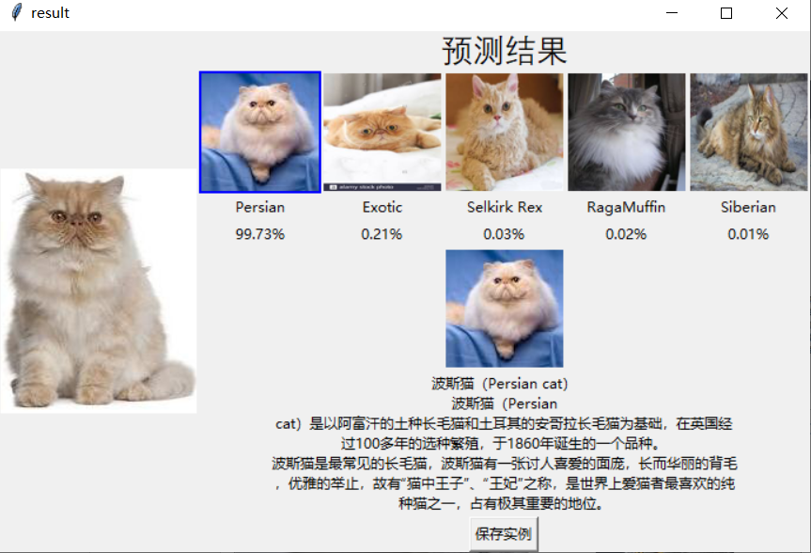
UI

Slide 18
总结
·我们成功构建出了一个有较高正确率、具有实用意义的猫品种分类器。它可以非常准确的对纯种猫的品种进行分类，并且对非纯种猫给出其与各纯种猫的相似度。
·我们构建出了一个拥有45种纯种猫品种，共约2万9千张图片的相对高质量的数据集，填补了这一方面这一空白，为后续的工作提供了便利。

